Slide 1
عناصر القوائم المالية

Slide 2
قائمة المركز المالي
1
وتتضمن الموجودات وتشمل موجودات غير متداولة ( ممتلكات ومنشأت ومعدات ) وموجودات اخرى مصاريف مؤجلة واخرى واستثمارات في مشاريع تابعة وشركات زميلة واخرى وموجودات طويلة الاجل وممتلكات استثمارية – استثمارات عقارية
وموجودات متداولة وتتضمن – نقد وارصدة لدى البنوك واستثمارات في ودائع لاجل وموجودات مالية مقتناة للمتاجرة ومدينون تجاريون ومدينون اخرون ومخزون سلعى ومصاريف مدفوعة مقدماً
كما تتضمن قائمة المركز المالي حقوق الملكية والمطلوبات وتتضمن حقوق المساهمين وتشمل راس المال المدفوع والاحتياطى القانونى واحتياطى الاستثمار وكذلك احتياطى اختيارى واحتياطيات اخرى وفائض اعادة تقييم ممتلكات استثمارية واخرى بالصافي وارباح مستبقاة
ومطلوبات غير متداولة وتشمل قروض طويلة الاجل ومخصص الطوارئ ومخصص انخفاض قيمة الاستثمارات زتعويضان نهاية الخدمة ومطلوبات متداولة وتشمل ك دائنة والجزء المتداول من القروض طويلة الاجل والدائنون والمصاريف المستحقة والمخصصات .

Slide 3
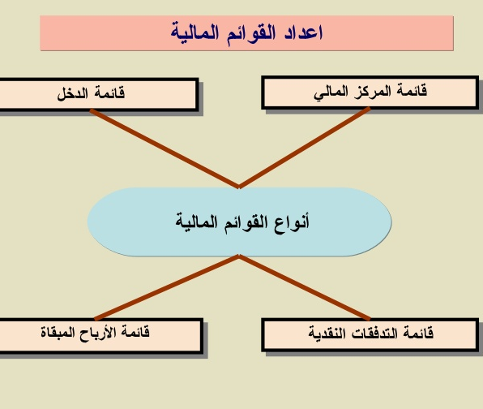

Slide 4
3
قائمة الدخل الشامل
2
قائمة الدخل
وتشمل المبيعات وكلفة المبيعات والربح الاجمالي من النشاط الانتاجى والمصاريف العمومية والبيعية او التسويقية والربح الصافي من النشاط الانتاجى ثم الايرادات االاخرى ايرادات استثمارات وموجودات مالية والربح الصافي
وتشمل الربح الصافي للسنة وفروقات ترجمة العملات وفائض اعادة تقييم ارباح غير محققة من موجودات مالية ومكافأة مجلس الادارة واجمالي الدخل الشامل .

Slide 5
5
قائمة التدفقات النقدية الموحدة
4
قائمة التغيرات في
حقوق الملكية
وتشمل التدفقات النقدية من عمليات التشغيل وصافي النقد المتوفر من تلك العمليات والتدفقات النقدية من عمليات الاستثمار وصافي النقد المستخدم في عمليات الاستثمار
والتدفقات النقدية ومن عمليات التمويل وصافي النقد المستخدم في تلك العمليات
وتتضمن الربح الصافي للسنة وفروقات ترجمة العملات وارباح غير محققة من الموجودات ومكافأة مجلس الادارة
والمحول للاحتياطيات – قانونى واختيارى والارباح الموزعة

